Slide 1

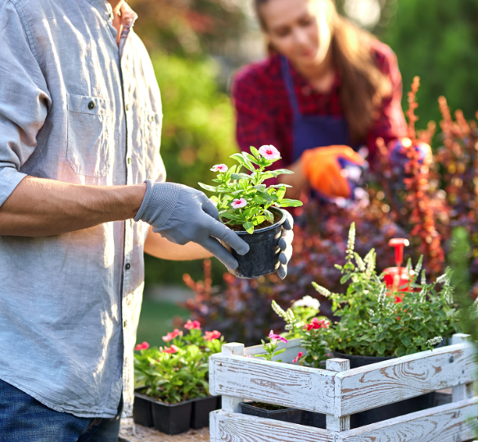
Translated from English to Danish - www.onlinedoctranslator.com
MODUL 1
Trænervejledning:
Uddannelse af sårbare voksne i lokalsamfundsbaseret bylandbrug
www.naturprojekt.info

Slide 2

INDHOLD
01
Introduktion
Trænervejledning:
Uddannelse af sårbare voksne i lokalsamfundsbaseret bylandbrug
02
Hvem træner du?
03
Træningsbehov
04
Uddannelse: Design, Levering & Evaluering
05
Certificering
Finansieret af Den Europæiske Union. Synspunkter og meninger, der udtrykkes, er dog kun forfatterens/forfatternes synspunkter og afspejler ikke nødvendigvis Den Europæiske Unions eller Det Europæiske Forvaltningsagentur for Uddannelse og Kultur (EACEA). Hverken Den Europæiske Union eller EACEA kan holdes ansvarlige for dem. Dette værk er licenseret under en Creative Commons Attribution-Non-Commercial 4.0 International License, inden for rammerne af EU-projektet NATURE 2021-1-FR01-KA220-ADU-000033584

Slide 3
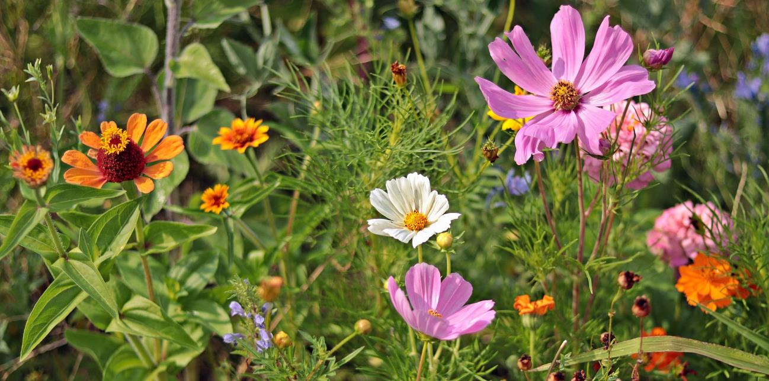
01
Introduktion

Slide 4

1.1 Indledning
Velkommen! Formålet med denne NATURE Trainers Guide er at udvikle underviseres færdigheder til effektivt at træne voksne, fra en underprivilegeret migrant- og/eller flygtningestatus, og som støder på social eller professionel udstødelse, i udviklingen af ​​"inklusivt bæredygtigt urbant landbrug"-projekter til understøtte sociale og miljømæssige forandringer i bymiljøet.

Slide 5
1.1 Indledning
Velkommen! Denne samling af trænervejledninger har til formål at leverebylandbrugere med unikke træningsressourcer til at designe træningsprogrammer. Hvert emne kommer med et sæt ressourcer til at opmuntre brugeren til at begive sig ud på en selvlæringsrejse. Certifikatet i slutningen af ​​dette modul er selvudstedt.
Overordnet set vil formålet med modulet være at fokusere på fem nøgleområder:
Identifikation af træningsbehov & design
Træningsteknikker og effektive kommunikationsevner
Bevidsthed om en række emner, herunder ligestilling, mangfoldighed og handicap i forbindelse med gældende EU-lovgivning
At levere passende træningsindhold.
Evaluerings- og vurderingsteknikker

Slide 6
1.2 Læringsresultater
Kend kendetegnene vedVoksne elever
Erkend behovet forvidensudvekslingaf arv knowhow fra praktikant til undervisere
Brug forskelligtlæringsstilefor at lette træningen af ​​målgruppen
Vide hvordanulighed, kønsracialiseret arbejdsdeling, social udstødelseogutilgængelighedproblemer med underprivilegerede migranter og flygtninge, hindrer voksne i læringsmiljøet
Forstå der kan være kulturelle og religiøsemangfoldighedi typisk målgruppe
Kommunikereeffektivt med multinational/interkulturel målgruppe i et undervisningsmiljø
Efter afslutningen af ​​dette kursus skal underviseren være i stand til at:

Slide 7
1.2 Læringsresultater
Giv et kulturelt følsomt træningsmiljø ved at være opmærksom påubevidst bias
Forstå de unikke udfordringer, som mennesker fra migrantsamfund oplever i forhold til deresmental sundhed og velvære.
Planlægge og evaluerekursusindhold for at sikre, at eleverne får effektiv træning
Hjælpløse konfliktblandt praktikanter
Efter afslutningen af ​​dette kursus skal underviseren være i stand til at:

Slide 8
02
Hvem træner du?

Slide 9
Introduktion: Hvem er dine praktikanter?
I vores tilfælde er de underprivilegerede personer med migrant- og/eller flygtningestatus med forskellig racemæssig og kulturel baggrund, som møder social eller professionel udstødelse i Europa.
Der var 89,3 miofortrængt personerpå verdensplan ved udgangen af ​​2021. Blandt dem var 27,1 millioner flygtninge, halvdelen under 18 år (FN 2023)
Fordrevne personerer "personer eller grupper af personer, der er blevet tvunget eller tvunget til at flygte eller forlade deres hjem eller sædvanlige opholdssteder, især som følge af eller for at undgå virkningerne af væbnet konflikt, situationer med generel vold, krænkelser af menneskerettighederne eller naturkatastrofer eller menneskeskabte katastrofer, og som ikke har krydset en internationalt anerkendt grænse." (FN 2023)
2.1 Introduktion tilmigranter, flygtningeogtvangsfordrevne personer

Slide 10
Hvad er forskellen mellem en migrant og en flygtning? Selvom der ikke er nogen formel juridisk definition, er de fleste eksperter enige om, at en internationalmigranter en person, der ændrer sit sædvanlige bopælsland. En vandrende arbejdstager er en person, der arbejder i en stat, hvori han/hun ikke er statsborger. ENflygtninger en person, der befinder sig uden for deres oprindelsesland på grund af frygtet forfølgelse, konflikt, generel vold eller andre omstændigheder, der alvorligt har forstyrret den offentlige orden og kræver international beskyttelse (FN 2023)
Anasylansøgerer en person, der hævder, at han eller hun er flygtning, men hvis krav endnu ikke er blevet vurderet af myndighederne i det land, hvor de søger.
Vi ser verden gennem forskellige briller – men alle skal føle sig trygge.Fjern dommenog virkelig finde ud af erfaringerne med, hvem det er, vi træner for at opbygge et træner/praktikant-forhold og et læringsmiljø
2.1 Introduktion tilmigranter, flygtningeogtvangsfordrevne personer

Slide 11

Ressourcer
Hjemmesider: De Forenede Nationer 2023:https://refugeesmigrants.un.org/ https://www.un.org/en/global-issues/refugees https://www.ohchr.org/en/special-procedures/sr-internally-displaced-persons/about-internally-displaced-persons.https://www.un.org/da/bekæmper-racisme/udsatte-grupper/flygtninge-asylansøgere-internt-fordrevne
Youtube: Arbejde med mennesker med forskellige racemæssige og kulturelle baggrundehttps://www.youtube.com/watch?v=E8lwckSCptg.
Arbejde med mennesker fra forskellige nationale og kulturelle baggrundehttps://www.youtube.com/watch?v=cE3wu0Ujsp4.
Flygtninge i Europa:https://www.youtube.com/watch?v=BUVA_5Azrbs.
Europas migrantkrise:https://www.youtube.com/watch?v=7II5FVnJyHE
Casestudie:Eta Beta
Offentliggørelse:Cattivelli, V. 2022. Hvilke motivationer driver udenlandske gartnere til at dyrke? Fund fra urban gardening initiativer i Lombard kommuner. Urban Forestry & Urban Greening. Bind 72.https://doi.org/10.1016/j.ufug.2022.127511.
Smit, J.,Bailkey, M. og VanVeenhuizen, R., 2006. Bylandbrug og opbygning af samfund. VanVeenhuizen, R. Byer, der dyrker fremtiden, bylandbrug for grønne og produktive byer.Leusden: RUAF Foundation, s.146-171.

Slide 12
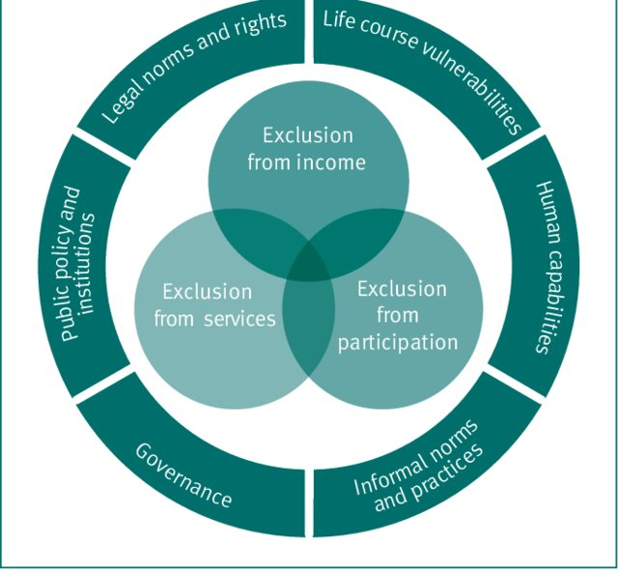
2.2 Social inklusion – omfavnelse af mangfoldighed
Drivere af social udstødelse

Slide 13
2.2 Social inklusion – omfavnelse af mangfoldighed
Social udstødelse forårsager splittede samfund.
Social udstødelsehenviser til de strukturer og processer, hvorved bestemte kategorier af mennesker lukkes af fra fuld deltagelse i samfundet med hensyn til deres rettigheder, fordele og muligheder. Social udstødelse viser sig i isolation, arbejdsløshed, mangel på uddannelsesmuligheder, fattigdom og diskrimination.
Social inklusioner den proces, hvor der arbejdes på at sikre lige muligheder – at alle,uanset deres baggrund, kan opnå deres fulde potentiale i livet. Sådanne bestræbelser omfatter politikker og handlinger, der fremmer lige adgang til (offentlige) tjenester samt muliggør borgernes deltagelse i de beslutningsprocesser, der påvirker deres liv (FN 2023). Social inklusion skaber et smartere samfund

Slide 14
2.2 Social inklusion – omfavnelse af mangfoldighed
ENsocialt sammenhængendeSamfundet er et, hvor alle grupper har en følelse af tilhørsforhold, deltagelse, inklusion, anerkendelse og legitimitet. Sådanne samfund er ikke nødvendigvis demografisk homogene. Ved at respektere mangfoldighed udnytter de snarere det potentiale, der ligger i deres samfundsmæssige mangfoldighed (i form af ideer, meninger, færdigheder osv.). Derfor er de mindre tilbøjelige til at glide ind i destruktive mønstre af spændinger og konflikter, når forskellige interesser kolliderer (United Nations 2023).

Slide 15
2.2 Social inklusion – omfavnelse af mangfoldighed
Interkulturelfællesskaber er dem, hvor der er en dyb forståelse og respekt for alle kulturer. Interkulturel kommunikation fokuserer på gensidig udveksling af ideer og kulturelle normer og udvikling af dybe relationer. I et interkulturelt samfund efterlades ingen uændret, fordi alle lærer af hinanden og vokser sammen.
Husk, vores praktikanter er:Ressourcestærk, robust, dygtig. Inklusion handler ikke kun om adgang. Et nummer afdiskriminerende og udelukkendepraksis forhindrer migranter i at deltage effektivt i samfundet, hvilket resulterer i enspild af mange talenter.

Slide 16
Ressourcer
Dyrke motion: Husk engang, hvor du ikke var med i noget. Hvordan fik det dig til at føle, og hvordan havde du det over for de mennesker, der udelukkede dig?
Hjemmesider: FN 2023:https://www.un.org/development/desa/socialperspectiveondevelopment/issues/social-integration.html
Identifikation af social inklusion og eksklusionhttps://www.un.org/esa/socdev/rwss/2016/chapter1.pdf
Youtube: Social inklusion og hvorfor det betyder noget: Vikki Butler klTEDxRiverTawe2013 tilgængelig på https://www.youtube.com/watch?v=0r2BNV3VElc)
Casestudie: Lersøgrøftens Integrationsbyhaver
Offentliggørelse: Davidson, G., &Carr, S. (2010). Tvunget migration, social udstødelse og fattigdom: Introduktion. Journal of Pacific Rim Psychology, 4(1), 1-6. doi:10.1375/prp.4.1.1
Gorodzeisky, A., Semyonov, M. 2019. Uvelkomne immigranter: kilder til modstand mod forskellige immigrantgrupper blandt europæere. Grænser i sociologi. Bind 4. https://www.frontiersin.org/articles/10.3389/fsoc.2019.00024
Hagen-ZankerogBabajanian, B. 2012. Social beskyttelse og social udstødelse: en analytisk ramme til at vurdere forbindelserne. https://www.researchgate.net/publication/268809138

Slide 17

2.3 Ligestilling, mangfoldighed og handicap
Den Europæiske Unions charter om grundlæggende rettigheder samler de vigtigste personlige friheder og rettigheder, som EU-borgere nyder godt af, i et juridisk bindende dokument. Charteret blev erklæret i 2000 og trådte i kraft i december 2009 sammen medLissabon-traktaten.

Slide 18
2.3 Ligestilling, mangfoldighed og handicap
Ikke-forskelsbehandling:EU-lovgivningen forbyder forskelsbehandling på grund af:
køn,
race,
farve,
etnisk eller social oprindelse,
genetiske egenskaber,
Sprog,
religion eller anden tro,
politisk holdning,
medlemskab af et nationalt mindretal,
ejendom,
fødsel,
handicap,
alder, eller
seksuel orientering.

Slide 19
2.3 Ligestilling, mangfoldighed og handicap
Handicap:Personer med handicap omfatter dem, der har langvarige fysiske, mentale, intellektuelle eller sensoriske funktionsnedsættelser, som i samspil med forskellige barrierer kan hindre deres fulde og effektive deltagelse i samfundet på lige fod med andre.
Forskelsbehandling på grund af 'handicap' opstår, hvor der er en mindre gunstig behandling af en person sammenlignet med en anden person, fordi den ene har et handicap, og den anden ikke har, eller den anden har et andet handicap.
1 ud af 4 europæiske voksne har noget handicap
Mennesker med handicap er 50 % mere tilbøjelige til at være i risiko for fattigdom eller social udstødelse
16 % af den globale befolkning – oplever i øjeblikket et betydeligt handicap.
Handicap omfatter depression, epilepsi, klaustrofobi og agorafobi, alkoholisme, ardannelse i ansigtet, Attention Deficit Hyperactivity Disorder, HIV-infektion, diabetes og ordblindhed.

Slide 20

2.3 Ligestilling, mangfoldighed og handicap
Implicit bias..
Prøv at lade væreantagehistorien om den person, du træner, bed dem fortælle dig deres historie og lyt

Slide 21
AKTIVITET
Tillidskreds
Skriv i en kolonne på venstre side af et blankt stykke papir initialerne på seks til ti personer, som du stoler mest på, og som erikke familiemedlemmer.
Sæt et flueben ved siden af ​​de medlemmer af deres betroede cirkel, som ligner hinanden på følgende måde.Hvem i dine grupper er...
Samme køn som dig?
Samme nationalitet som dig?
Taler du samme modersmål som dig?
Taler med samme accent som dig?
Har du samme alder som dig?
Kommer fra samme race/etnicitet som dig?
Har du samme religiøse baggrund som dig?
Har du samme uddannelsesniveau som dig?
Initialer | 1 | 2 | 3
AF | ✓ | ✓
DB |  | ✓ | ✓
ETC |  | ✓
Affinitet eller ingroup bias
Notes:
Tillidskreds: Kilde: https://cultureplusconsulting.com/2018/08/16/a-ha-activities-for-unconscious-bias-training/
(iv) Tillidskredsen
Circle of Trust er en kraftfuld øvelse til at demonstrere effekten af ​​affinitetsbias. I denne øvelse instrueres deltagerne i at skrive initialerne på seks til ti personer, som de stoler mest på, og som ikke er familiemedlemmer, ned i en kolonne på venstre side af et blankt stykke papir. Facilitatoren læser derefter nogle diversitetsdimensioner op, herunder køn, nationalitet, modersmål, accent, alder, race/etnicitet, professionel baggrund, religion osv., og deltagerne instrueres i at sætte et flueben ud for de medlemmer af deres betroede kreds, der ligner hinanden. i den dimension for dem. For eksempel vil mandlige deltagere sætte et flueben ud for alle mænd i deres betroede seks, hvide deltagere vil sætte et flueben ud for alle hvide individer i deres betroede seks osv. Deltagerne opdager, at deres betroede seks ofte udviser minimal diversitet - for de fleste deltagere, deres indre kredsen omfatter personer med en baggrund, der ligner deres egen.
Facilitatoren forklarer, at dettetendens eller præference for mennesker som os selv kaldes affinitet ellerindgruppebias og er velundersøgt.Undersøgelser viser, at folk generelt ikke kun giver større tillid, men også større positiv respekt, samarbejde og empati tilindgruppemedlemmersammenlignet med udgruppemedlemmer. Denne præference for mennesker som os selv er stort set instinktiv og ubevidst. Affinitetsbias manifesterer sig ikke kun som en præference forindgruppemedlemmer - men det. For eksempel er vi mere tilbøjelige til at tilbageholde ros eller belønninger fra udgruppemedlemmer.kan også vise sig som en modvilje mod udgruppemedlemmer
Deltagerne bliver derefter bedt om atoverveje konsekvenserne af dette for arbejdspladsen?For eksempel, som ledere, når de tildeler ansvaret for et højt profileret stykke arbejde, hvem overlader de det ansvar til? Facilitatoren foreslår, at deltagerne sandsynligvis vil tilbyde muligheder til de personer, som de stoler mest på. De mennesker, viser det sig, er mennesker, der ligner dem selv. Nu, fordi succes med højt profilerede opgaver er afgørende for at komme frem som leder, fører en tendens til at favorisere mennesker som os selv, når vi tildeler strækopgaverselvkloning og fremmer homogenitet i ledelse. Selvom det ikke er bevidst,mennesker, der ikke er som os, bliver overset og efterladt.
Selvom vi mener, at vi foretager objektive vurderinger af fortjeneste og behandler folk retfærdigt, kan skjulte præferencer for mennesker som os selv få os til at støtte udviklingen og karriereforløbet for nogle mennesker frem for andre, uden at vi overhovedet ved, at vi gør det. Med hensyn til beskæftigelse,affinitetsbias kan tvinge folk til at favorisere dem, der ligner dem selv mest, hvilket fører til en tendens til, at ledere, personaleledere eller rekrutteringsledere ansætter, promoverer eller på anden måde værdsætter dem, der afspejler egenskaber eller kvaliteter, der stemmer overens med deres egne. Desuden er vi også meget gode til at retfærdiggøre vores skævheder. Undersøgelser viser, at vi udviser en systematisk tendens til at hævde, at styrkerne vedindgruppekandidater er vigtigere udvælgelseskriterier end styrkerne hos kandidater med en anden baggrund end vores egen.
Affinitetsbias kan også føre til, at vi aktivt anmoder om, er mere opmærksomme på og favoriserer bidrag fraindgruppemedlemmer over udgruppemedlemmer. Vi er også mere tilbøjelige til at mentor eller sponsorereindgruppemedlemmer sammenlignet med udgruppemedlemmer.
I nogle grupper kan der være visse individer med en mangfoldig inderkreds. Facilitatoren opfordrer deltagerne til at tænke over, hvordan en persons oplevelser kan forstyrre affinitetsbias med den efterfølgende diskussion, der trækker på forskning mellem grupper, der understøtter venskab mellem grupper som en teknik til at reducere fordomme.

Slide 22
Ressourcer
Dyrke motion:1)Hvor fordomsfuld er du? Se YouTube-videoen nedenfor for at opdage og genkende din implicitte bias.2)Mens mænd og kvinder behandles lige i EU-lovgivningens øjne, kan nogle kulturelle traditioner påvirke kønsroller og menneskerettigheder: Identificer, hvor dine elever kommer fra, og undersøg traditioner, sociale normer, store etniske grupper og kulturelle minoriteter i disse områder.
Hjemmesider: Infografik–handicap i EU (2022)https://www.consilium.europa.eu/en/infographics/disability-eu-facts-figures/#:~:text=87%20million%20Europeans%20have%20some,1%20in%204%20European%20adults.Harvard implicit associationstest:https://implicit.harvard.edu/implicit/takeatest.html.WHO (2023) handicap: https://www.who.int/sundheds-emner/handicap#faneblad=faneblad_1
Youtube: Hvor fordomsfuld er du? Genkendelse og bekæmpelse af ubevidst bias |JenneferWitter |TEDxAlbany. Tilgængelig på: https://www.youtube.com/se? v=tEoajtG90qY
Casestudie:OrtiGenerali
Offentliggørelse:QadirMushtaq, A. og Afzal, M., 2017. Arabisk forår: Dets årsager og konsekvenser. Journal of the Punjab University Historical Society, 30(1), s.1-10.
Thein, PT, 2015, juli. Ligestilling og kulturelle normer i Myanmar. Int'l Conference on Burma/Myanmar Studies (jul. 2015).

Slide 23
03
Træningsbehov

Slide 24
Uddannelseer en dynamisk proces, der involverer aktiv deltagelse af praktikanter
Uddannelseer resultatet af en indsats planlagt af en organisation for at lette indlæringen af ​​de færdigheder, der kræves af mennesker for at udføre visse opgaver, hvilket involverer den viden, holdninger og adfærd, der er afgørende for denne præstation.
Hårde færdighederer de tekniske kompetencer og viden om jobbet
Bløde værdierer de adfærdsmæssige kompetencer forbundet med kommunikation, interpersonelle relationer, evne til problemløsning, beslutningstagning, ledelse og evne til teamwork. Disse færdigheder er afgørende i nogle erhvervssektorer, og uddannelse bør fremme de individuelle kompetencer, som praktikanterne nogle gange ikke er klar over, at de besidder.
Træneregive instruktion og feedback vedrørende opgaven på enpassende niveautil kursisternes behov. Der udvikles gode interpersonelle relationer mellem træner og praktikant.
3.1 Introduktion til træning

Slide 25
Ressourcer
Dyrke motion: Lav en liste over dine hårde og bløde færdigheder. Bed en ven om at skrive, hvad de føler er dine hårde og bløde færdigheder. Hvordan sammenligner de sig?
Websites:Træning - Introduktion og oversigt https://www.tutor2u.net/business/reference/training-introduction-overview
Youtube:Introduktion til træning af voksnehttps://www.youtube.com/watch?v=l3t8xiFJF9M
Hvad er principperne for voksenlæringhttps://www.youtube.com/watch?v=h5FlW4-NKXE
Casestudie:Les CinqTiots
Offentliggørelse: Blanchard, PN og JW Thacker (2003). Effektiv træning: systemer, strategier og praksis.
Mennesker i nød. 2017. Vejledning om landbrugsuddannelser. Tilgængelig klhttps://resources.peopleinneed.net/documents/612-trainings-guideline-v4-final.pdf

Slide 26
3.2 Træningscyklussen
STAP 04
Evaluering
STAGE 01
Behovsvurdering og -analyse
DetTræningscykluser en systematisk tilgang til udvikling, levering og løbende forbedring af et træningsprogram. Der er fire trin i træningsprocessen, som er gensidigt nødvendige for, at ethvert træningsprogram er effektivt
04
01
Træningscyklussen
03
STAP 03
Implementering & Levering
02
STAP 02
Design & Udvikling

Slide 27
3.2 Træningscyklussen
Analyserebehov:hvem træner vi og hvad er deres baggrund? Hvad er deres behov? Hvorfor er der brug for træning? Hvordan vil træningen blive udført? Hvem skal lave uddannelsen? Hvad er det overordnede mål? Hvad er målene og formålene med uddannelsen? Hvad er læringsudbyttet?
Design og udvikling:skabe detaljeret træningsindhold baseret på mål og målsætninger. Vil undervisningen blive leveret personligt eller online, en-til-en eller til en stor gruppe, eller som et selvstændigt selvlært modul? Skab er rammen for uddannelsespensum. Opret indholdet af hvert emne, læringsaktiviteter, manualer, uddelinger, præsentationer, workshops, praktiske tingetcbaseret på læringsbehov. Derefter udarbejdes en leveringsplan. En pilotsession gennemføres for at sikre, at tidsplanen er korrekt og for at afhjælpe eventuelle problemer med leveringen.

Slide 28
3.2 Træningscyklussen
Aflevere:Under træningssessionen er det enormt vigtigt konstant at læse elevernes kropssprog for at se, om de er engagerede eller ej. Det er vigtigt at være fleksibel og træningen ikke virker, så brug en anden tilgang. Det er vigtigt at bruge en række læremidler til at levere et træningsforløb for at stimulere så mange af de fem sanser som muligt, som består af: syn, lugte, hørelse, berøring og smag. Det er også vigtigt at erkende, at alle har forskellige læringsstile og forskellige uddannelsesmæssige baggrunde og livserfaringer.
Vurdere:nåede uddannelsen målene? var træningen effektiv? Lærte praktikanterne? Kan de anvende læringen? Få feedback ved hjælp af kort før og efter undersøgelser/kommentarer. Multiple choice-spørgeskemaer, eksamener, observation kan bruges til at vurdere, om eleverne har lært.

Slide 29
Ressourcer
Dyrke motion:Husk din mest foretrukne og mindst foretrukne lærer eller træner. Skriv ned, hvad du kunne lide mest ved deres undervisningsstile, og hvad du mindst kunne lide ved dem. Prøv at adoptere nogle af deres positive egenskaber i din træning!
Websites:Træningscyklussen: en oversigt https://www.dummies.com/article/business-careers-money/business/human-resources/the-training-cycle-an-overview-142508/
Youtube: Design af en effektiv træningsproceshttps://www.youtube.com/watch?v=4ivhLCdAP6U.
Casestudie:Les CinqTiots
Offentliggørelse: Roque, HC og Ramos, M., 2019. Betydningen af ​​kulturel træning i gæstfrihedssektoren. European Journal of Tourism, Hospitality and Recreation, 9(2), s.58-67.
Blanchard, PN og JW Thacker (2003). Effektiv træning: systemer, strategier og praksis.
Mennesker i nød. 2017. Vejledning om landbrugsuddannelser. Tilgængelig på https://resources.peopleinneed.net/documents/612-trainings-guideline-v4-final.pdf

Slide 30
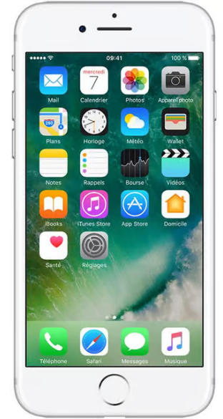
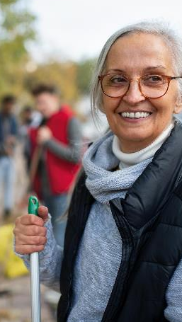
3.3 Karakteristika for voksne elever

Slide 31
3.3 Karakteristika for voksne elever
Andragogier praksis med at undervise voksne.Voksne er:
Uafhængigog ønske om at være selvstyret og styrket i deres læring. Voksenuddannelse og træning kan være nøglen til at byde folk velkommen og integrere.
Selvstyret: Voksne er selvmotiverede og kan stole på tidligere erfaringer til at løse komplekse problemer. De skal være frie til at lede sig selv. Det er vigtigt, at de har kontrol over deres læring og kan blive vejledt af deres træner.
Praktisk og resultatorienteret: Voksne praktikanter er som regel praktiske, har brug for relevans og har kun brug for information, der er umiddelbart anvendelig til deres behov. Derfor bør mindre teori og mere praktisk viden ved hjælp af opgaver og praktiske bruges til at forbedre deres færdigheder.
Modstandsdygtig over for forandring: Voksne er ofte mindre åbensindede sammenlignet med børn og kan blive hængende i deres veje. Det er vigtigt at forklare "hvorfor" ting bliver gjort på en bestemt måde.

Slide 32
3.3 Karakteristika for voksne elever
Ældre - Aldring påvirker læring: Voksne har evnen til at lære i alle aldre, dog påvirker alder præstationshastighed og reaktionstid. Lektioner skal forstærkes af gentagelser og meningsfulde øvelser. Voksne syn, hørelse og fysiske reaktioner falder.
Erfaren:tendens til at knytte deres tidligere erfaringer til alt nyt og validere nye koncepter baseret på realkompetencer. Det er vigtigt at danne en klasse med voksne, der har lignende livserfaringsniveauer, tilskynde til diskussion og deling og generelt skabe et læringsfællesskab bestående af mennesker, der kan interagere dybt.
Motiveret: At lære i voksenlivet er normalt frivilligt. Læring vil foregå hurtigere, når folk ønsker at lære. Relevans af kursusindhold er nøglen.
Stresset: Ackulturationsstress, familieforpligtelser og hverdagens pres kan bryde den koncentration, der er nødvendig for at lære. Opret et fleksibelt program for at imødekomme travle tidsplaner

Slide 33
Ressourcer
Dyrke motion:Hvilke egenskaber ved voksne elever ser du hos dig selv og andre voksne elever, som du kender?
Hjemmesider: Hvilken rolle spiller voksenuddannelse i flygtningekrisen?https://epale.ec.europa.eu/da/blog/what-role-does-adult-education-play-refugee-crisis.
Andragogi vs. pædagogik: nøgleforskelle i læringhttps://www.wgu.edu/blog/andragogy-pedagogy-key-differences-learning2205.html.
Youtube: Voksenlæringsteori | Knowles' 6 antagelser om voksne eleverhttps://www.youtube.com/watch?v=SArAggTULLU.
Uddannelsens kritiske rolle i Europas flygtningekrisehttps://www.youtube.com/watch?v=foWa7MnWONo
6 Karakteristika for voksne eleverhttps://www.youtube.com/watch?v=fDMK5ysYujk
Offentliggørelse:Grognet, AG, 1997. Ældre flygtninge og sprogindlæring. ELT.
Berry, JW, 1986. Akkulturationsprocessen og flygtningopførsel. Flygtninge mental sundhed i genbosættelseslande, 10(75), s.25-37.

Slide 34
3.4 Læringsstile – Forskellige tilgange til læring
Må jeg tænke over det?
Kan jeg prøve at gøre dette nu?
Refleks
Aktivist
Pragmatiker
Teoretiker
Hvordan fungerer dette i den virkelige verden?
Hvorfor fungerer det sådan?

Slide 35
3.4 Læringsstile – Forskellige tilgange til læring
Hvordan lærer folk?Selvom der er mange forskellige teorier og rammer vedrørende læringsstile, blev en af ​​de mest berømte teorier udviklet af Peter Honey og Alan Mumford, som identificerede fire forskellige tilgange, folk tog til at lære ny information:
Aktivist: De nyder praktiske timer og "at blive hængende"; de kan ikke lide ordrige kedeligepowerpointog lange forklaringer
Teoretiker: De kan lide metodisk og logisk struktur; de kan ikke lide følelsesmæssige "fluffy" situationer og kan ikke lide at lære noget praktisk uden at kende teorien bag det.
Pragmatiker: De skal være i stand til at se, hvordan de kan anvende deres læring til den virkelige verden.
Refleks: De lærer gennem observation og kan ikke lide at blive sat på stedet eller forhastet

Slide 36
3.4 Læringsstile – Forskellige tilgange til læring
Det er vigtigt at designe træningssessionen, så den appellerer til hver enkelt elevstil.
De fleste mennesker holder sig generelt til en af ​​ovenstående stilarter eller varierer mellem to afhængigt af scenariet. Hver af disse stilarter kommer med forskellige undervisningsaktiviteter, som kan være mere passende for de enkelte elever (se øvelse nedenfor).
Ressourcer
Dyrke motion: Find ud af, hvilken type elev du er ved at udfylde spørgeskemaet Honey and Mumford Learning styles:https://www.ilfm.org.uk/cms/document/ILFM_Learning_Styles_Resource_TK_09Oct17_Ver1.0.pdf
Offentliggørelse: Rosewell, J. 2005. Læringsstile. Teknologiniveau 1: Netværksliv: udforskning af informations- og kommunikationsteknologier. Det åbne universitet.

Slide 37
04
Uddannelse: Design, Levering & Evaluering

Slide 38
4.1 Barrierer for læring
Barrierer for læring omfatter:
Alder- virkninger af aldring på hørelse og syn hos voksne. Voksne har flere livserfaringer og skævheder
Dårligt helbred-Dårlig fysisk sundhed (f.eks. dårlig ernæring, kronisk sygdom); Dårlig mental sundhed (f.eks. depression, angst, posttraumatisk stresslidelse almindelig hos flygtninge)
Neurodiversitet(f.eks. ordblindhed, dyspraxi, dysgrafi, dysgrafi, autismespektrumforstyrrelse, ADHD)
Handicap(f.eks. fysisk / mental / læring / medicinsk)
Familiens ansvar(fx børnepasning, ansvar for familiemedlemmer, ændringer i familiens dynamik)
Forbinegative skoleoplevelser
Dårligt sprogdygtighed
Barrierer for læringkan være fysiske, mentale, følelsesmæssige, kulturelle eller sociale elementer, der forhindrer en elev i at nå deres læringsmål.

Slide 39
4.1 Barrierer for læring
Barrierer for læringkan være fysiske, mentale, følelsesmæssige, kulturelle eller sociale elementer, der forhindrer en elev i at nå deres læringsmål. Barrierer omfatter:
Transportinfrastruktur utilgængelig
Mangel på interessefra den lærende
Mangel på identitetmed lærende organisation
Mangel på tidat afsætte til uddannelse
Mangel på støttefra familie og/eller jævnaldrende gruppe
Dårligt selvværddårlig selvtillid
Frygt for fiasko
Tidligere uddannelse/ Beskæftigelse: niveauforskelle kan have store forskelle i viden og begreber
Finansiere: udgifter til træningskursus eller at komme til/fra træning

Slide 40
Ressourcer
Dyrke motion:Til dit træningskursus skal du skrive en liste over hindringer for læring, som dine praktikanter kan have
Websites:9 Barrierer for læringhttps://whatfix.com/blog/barriers-to-learning/
Barrierer for læring https://learningandwork.org.uk/what-we-do/lifelong-learning/adult-participation-in-learning-survey/barriers-to-learning/
Youtube:Adult Learner Barriershttps://www.youtube.com/watch?v=HpimdmIXKms
Offentliggørelse:Gurung, A.,Subedi, P., Zhang, M., Li, C., Kelly, T., Kim, C. og Yun, K., 2020. Kulturelt passende orientering øger effektiviteten af ​​mental sundhed førstehjælpstræning for bhutanske flygtninge: Resultater fra en multi-state program evaluering. Journal of Immigrant and Minority Health, 22, pp.957-964.
Moe, JA 1997. Voksne elever: motivationer, barrierer og fastholdelse. Kandidatforskningsartikler. 1201.https://scholarworks.uni.edu/grp/1201

Slide 41
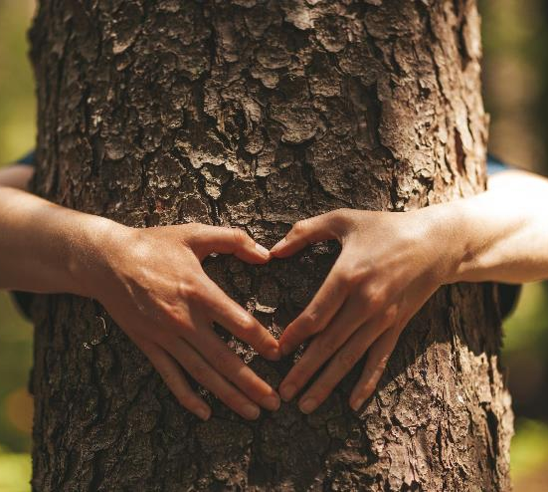
4.2 Kommunikation & læringsstile
Jeg er anderledes, ikke dum
Neil Fleming

Slide 42
4.2 Kommunikation & læringsstile
Hvordan lærer folk?Bevidsthed om kommunikationsstile kan hjælpe undervisere med at forbedre læringsmiljøet.
Læringsstilsteori indikerer, at mennesker har forskellige præferencer for behandling af information: Visuelt, Auralt, Læsning/Skrivning,Kinæstetisk(VARK).Typisk er de fleste mennesker multimodale, med præferencer for mere end én modal/sensorisk præference.
Modale præferencer til at indtage eller forklare information (VARK-model):
Visuelt/grafisk: præference for grafiske og symbolske måder at præsentere information på, f.eks. foretrækker kort, diagrammer, logoer, mindmaps, diagrammer, grafer, flowdiagrammer, hierarkier
Lyd/lyd: præference for lytteinformation f.eks. "hørt eller talt" , foretrækker forelæsninger, øvelser, diskussionsgrupper, verbal feedback
Læser/skribenter: foretrækker information vist som ord/tekst, f.eks. traditionelle lærebøger, manualer, rapporter, ordbøger, uddelingskopier

Slide 43
4.2 Kommunikation & læringsstile
Kinæstetisk: foretrækker at lære gennem alle deres sanser gennem deres egen taktile erfaring eller praksisf.ekseksempler, demonstration, simulering, casestudier.
Flere modaliteterskal bruges ved præsentation af information – dette kan hjælpe med at fastholde opmærksomheden og motivere kursisterne.
Indarbejdeflere sensoriskeerfaringer med undervisningsmetoder og -praksis
Metoderne skal være interaktive, elevcentrerede multimodale tilgange.
Giv varieret og interessant indhold.
For vanskelige begreber, gentag dine forklaringer ved hjælp af forskellige modaliteter.

Slide 44
Visuel
Auditiv
4.2 Kommunikation & læringsstile
Husk,VARKer kun en del af en læringsstil, folk foretrækker også at lære på forskellige tidspunkter af dagen, i grupper eller alene osv
VARK
Læse skrive
Kinæstetisk

Slide 45
Ressourcer
Dyrke motion:Hvad er din præference for læring? Følg linket til denne læringsstil-quiz:http://www.educationplanner.org/students/self-assessments/learning-styles-quiz.shtml?event=results&A=5&V=13&T=2
Hjemmesider:https://vark-learn.com/
Youtube: Neil D. Fleming Beskriver de forskellige elever, VARK identificerer.https://www.youtube.com/watch?v=Pu3gIN8WgYk
Offentliggørelse:Fleming, ND og Mills, C., 1992. Ikke endnu en opgørelse, snarere en katalysator for refleksion. At forbedre akademiet, 11(1), s.137-155.
Fleming, ND; (1995), jeg er anderledes; ikke dum. Præsentationsformer (VARK) i det tertiære klasseværelse, iZelmer, A., (red.) Research and Development in Higher Education, Proceedings of the 1995 Annual Conference of the Higher Education and Research Development Society of Australasia (HERDSA), HERDSA, bind 18, s. 308 - 313

Slide 46
4.3 Kommunikation i undervisningslevering
Hvis du ikke kan forklare det enkelt, forstår du det ikke godt nok
Albert Einstein

Slide 47
4.3 Kommunikation i undervisningslevering
God kommunikationog fri udveksling af ideer og information er nøglen til effektiv træning
En god trænerhar fremragende kommunikationsevner og kan opfange non-verbale og verbale signaler fra deres elever.
Følelser og følelserkan være stærke forhindringer for kommunikation. Mange følelser sendes som ikke-verbale signaler. At hjælpe eleverne med at udtrykke følelser vil hjælpe med at opbygge god kommunikation
Lyt godt eftertil feedback og hvad der bliver sagt (ikke så let som det lyder nogle gange!)
Tonelejeer vigtigt. Projicér din stemme og vis entusiasme og interesse for emnet
Lukkede spørgsmål: At stille spørgsmål, der kan besvares med ja eller nej, er lukkede spørgsmål. Har du f.eks. nogensinde dyrket grøntsager før?

Slide 48
4.3 Kommunikation i undervisningslevering
Åbne spørgsmål: åbne spørgsmål er dem, der kræver mere omtanke og mere end et simpelt svar på et ord. De kan være nyttige til at få en samtale eller debat i gang. Brug spørgsmål, der starter med "hvad eller hvordan", f.eks. hvilken type landbrugsarbejde har du nogensinde udført før?
En god træner har mange af følgende egenskaber:
Varm personlighed, med evne til at vise godkendelse og accept af praktikanter
Gode ​​sociale kompetencer; kan samle en gruppe
Entusiasme og viden om emnet
Fleksibilitet i forhold til at reagere på skiftende behov hos slankere
Kreativ, bruger elevernes ideer og færdigheder
Gode ​​problemløsningsevner

Slide 49
Ressourcer
Hjemmesider: Træningsværktøjssæt - Uddannelseslevering - Effektive kommunikationsevnerhttps://www.go2itech.org/HTML/TT06/toolkit/delivery/com_skills.html
Effektiv kommunikation til fordrevne personerhttps://www.physio-pedia.com/Effective_Communication_for_Displaced_Persons
Youtube: Hvordan fejlkommunikation opstår, og hvordan man undgår dethttps://www.youtube.com/watch?v=gCfzeONu3Mo
Kunsten at effektiv kommunikationhttps://www.youtube.com/watch?v=2Yw6dFQBklA
Aktiv lytninghttps://www.youtube.com/watch?v=rzsVh8YwZEQ
Offentliggørelse: UNHCR. Effektiv og respektfuld kommunikation ved tvangsfordrivelse https://www.refworld.org/pdfid/573d5cef4.pdf

Slide 50
4.4 Design af dit træningskursus
Aim
Goals
Objectives
Syllabus
Hvilken information har du brug for for at forberede dit uddannelsesforløb?

Slide 51
4.4 Design af dit træningskursus
Titel:Giv dit kursus et navn eller en overskrift, som opsummerer, hvad dit kursus går ud på
Varighed: hvor mange timer/dage/uger vil det tage at levere dette kursus?
Vurdering: Hvordan vil kurset blive vurderet? Formelt (f.ekseksamener), eller uformelt (f.eks. ved at observere kompetencer, selvtjek, øvelser og aktiviteter).
Bedømmelse: Hvordan vil vurderingerne blive bedømt? Hvilken karakter kræves for at bestå en eksamen? (f.eks. 50 %)
Målgruppe: Hvem underviser du? Hvad er deres uddannelsesmæssige baggrund og livserfaring? Hvad ved de allerede?
Målet med træningen:Beskriv i én sætning det overordnede formål eller hensigten med trænings-/uddannelsesarrangementet. Hvad håber du at lære? Hvad er træningsbehovet? Hvad håber du, at dine praktikanter vil være i stand til at gøre som følge af denne uddannelse?
Mål:Angiv nogle få brede områder af kursusindholdet, der kræves for at nå dit mål.
Plan - Gør - Gennemgang

Slide 52
4.4 Design af dit træningskursus
Mål:Angiv de læringsresultater, der angiver den adfærd, som praktikanter skal udvise, når disse mål er nået.
Pensum:Forbered nu et resumé af de specifikke emner eller emner, du ønsker at undervise i for at nå dine mål. Den bør indeholde flere detaljer og fokusere på, hvad underviseren vil lære eleverne om et bestemt emne.
Skriv kursets indhold:sikre, at kursusindholdet er relevant og passende for praktikanterne. Det skal leveres på passende niveau for kurset. Inkluder historiefortælling og livserfaringer.
Præsentationsform: præsentere koncepter og indhold nemt for praktikanterne. Engager alle sanser, hvis det er muligt (inkorporerer de fire VARK og Honey & Mumford læringsstile –f.eksved hjælp af audiovisuelle metoder, PowerPoint, uddelingskopier, billeder, tekst, tegnefilm, video, praktisk og teori osv.). Brug diskussionsgrupper og øvelser, der bygger på elevernes erfaringer.
Plan - Gør - Gennemgang

Slide 53
4.4 Design af dit træningskursus
Vurdering:hvordan registrerer man, om praktikanten har lært? Hvordan vurderer du praktikantens præstation? Formelle eksamener (praktisk vurdering, MCQ, essays, projekter osv.), uformel vurdering (f.eks. selvevaluering Q&A, selvtjek, øvelser og aktiviteter)
Evaluering:gennemføre en undersøgelse med slankere for bedre at forstå eller måle kursets effektivitet? Opfyldte kurset deres behov? Hvis nej, hvorfor ikke. At evaluere dit kursus og bede om feedback hjælper med at forklare kursets effektivitet og hjælper til løbende at forbedre
Plan - Gør - Gennemgang

Slide 54
Ressourcer
Hjemmesider: Sådan designer du træninghttps://blink.ucsd.edu/HR/training/instructor/tools/training.html
Youtube: Design af uddannelsesprogramhttps://www.youtube.com/watch?v=JcqzRheQVMI
Hvordan man designer effektive træningsprogrammerhttps://www.youtube.com/watch?v=1Ut09_n6CLg
Voksenuddannelse for flygtninge: Forbedring af deltagelse, partnerskaber og programdesign https://www.youtube.com/watch?v=Xh9yB-eKgbs
Offentliggørelse:Gusdorf, ML, 2009. Træningsdesign, udvikling og implementering. Society for Human Resource Management, s.1-38.

Slide 55
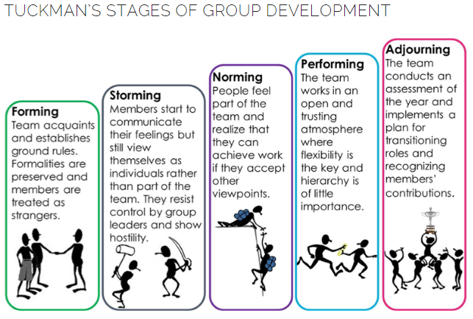
4.5 Konfliktløsning
Tuckmans stadier af gruppeudvikling

Slide 56

4.5 Konfliktløsning
Stadier af gruppeudvikling:En gruppe er oprindeligt en samling af personligheder, som hver har forskellige egenskaber, behov og påvirkninger. Grupper gennemgår ligesom individer udviklingsstadier og oplever ændringer i ledelse, interpersonelle interaktioner, roller, kommunikationsstrukturer og magtstrukturer. Tuckmans model for udvikling af små grupper antager, at grupper går gennem stadierne "dannelse, storming, normering, optræden og udsættelse". Konflikt er en normal del af gruppeudvikling og opstår på grund af uenigheder og forskellige synspunkter. (se næste slide)
Etabler grundregler for acceptabel adfærd:disse kan indstilles af kursisterne på forventet adfærd (f.eks. give alle tid og plads til at tale) og vil hjælpe med at forme gruppen til en sammenhængende gruppe og er et positivt skridt til at forebygge konflikter.
Administrer forventninger: Forvent det uventede. Uventede hændelser opstår, fordi folk ikke kommunikerer deres forventninger klart i første omgang. Angiv læringsmålet for træningssessionerne, så folk ved, hvad de kan forvente. Dette vil undgå forvirring og desillusion.

Slide 57
4.5 Konfliktløsning
Meddelelse: mange konflikter opstår som følge af kommunikationsnedbrud. De opstår fra forkerte antagelser, misforståelser, misinformation, ingen information og fejlfortolkninger. Det er svært at vide, om din besked er blevet modtaget, men det hjælper at kommunikere gennem flere kanaler på forskellige tidspunkter for at styrke det, du vil sige, f.eks. telefonopkald, ansigt til ansigt, e-mail, memorandum, mødereferater. Sæt farten ned og stop for feedback for at sikre, at folk får den rigtige besked. Afklar kommunikation og få fakta til at rette forkerte antagelser. Søg at lytte, forstå og udvise empati.
Problemløsning: Konflikt løser sig sjældent - faktisk eskalerer konflikt normalt, hvis den ikke håndteres proaktivt og korrekt. For at løse et problem, prøv at se på det fra et andet perspektiv, deres ikke dit.

Slide 58
4.5 Konfliktløsning
Håndtering af vanskelig adfærd:
Vrede: en negativ følelse, der ofte kommer til udtryk fra frygt, angst eller skyldfølelse. Folk har ret til at udtrykke vrede. Forbliv rolig! Bliv ikke følelsesladet, defensiv eller reaktiv. Vær i stedet selvsikker og erkend logisk, at de ikke er vrede på dig, snarere er de vrede på en situation. Drille ud af, hvad vreden stammer fra ved at lytte og være empatisk, omskrive og stille spørgsmål, og derefter fokusere på at prøve at løse det. Husk ordsproget "handle i hast, fortryd det senere"! Prøv at give din logiske hjerne tid til at overvinde og få mening i situationen, før du lader din følelsesmæssige hjerne overtage showet.
Superfølsom: nogle mennesker kan være meget overfølsomme og kan bryde ud i tirader eller en sur stilhed. De er typisk mennesker, der mangler selvværd, kan reagere eksplosivt på den mindste kommentar. Observer mønstre i adfærd og håndter med omhu. Prøv at opbygge personens selvværd.

Slide 59
4.5 Konfliktløsning
Håndtering af vanskelig adfærd:
faste holdninger: folk gør ofte antagelser og kan skændes om "fakta". Faste holdninger kan ofte ikke være baseret på fakta. At give folk bevisbaserede fakta kan fjerne dårlige følelser mellem mennesker.
Ændring af holdninger og løgnere: når situationer ændrer sig, kan mennesker også (på godt og ondt). Mennesker kan ændre deres holdninger og handlinger, når de placeres i forskellige situationer. Forvent ikke, at folk altid fortæller sandheden, og hvis der er incitament til at lyve og en god chance for at slippe afsted med det, vil folk lyve.

Slide 60
Ressourcer
Hjemmesider: Tuckman fase i gruppeudviklinghttps://www.wcupa.edu/coral/tuckmanStagesGroupDelvelopment.aspx
Håndtering af konflikter på arbejdspladsenhttps://www.shrm.org/resourcesandtools/tools-and-samples/toolkits/pages/managingworkplaceconflict.aspx
Youtube: Konflikten på arbejdspladsen, hvad der bør gøres og ikke måhttps://www.youtube.com/watch?v=AnIk41p9QnA
Offentliggørelse: Tuckman, BW og Jensen, MAC, 2010. Stadier af udvikling af små grupper Revisited1. Gruppefacilitering, (10), s.43.
Scott, GG 2003. En overlevelsesvejledning til at arbejde med mennesker: Håndtering af klynker, rygstikkere, know-It-Altog andre vanskelige mennesker. AMACOM, Saranac-søen. Tilgængelig fra: ProQuestE-bogCentral.
Haynes, NM 2011, Group Dynamics: Basics and Pragmatics for Practitioners, University Press of America, Incorporated, Lanham, MD. Tilgængelig fra: ProQuestE-bogCentral. [24. oktober 2023].

Slide 61
4.6 Mikrolegitimationsoplysninger
Certificering og digitale badges
'Mikro-legitimation' betyder registreringen af ​​de læringsresultater, som en elev har opnået efter en lille mængde læring. Mikro-legitimationsoplysninger kan hjælpe med at certificere resultaterne af små, skræddersyede læringserfaringer såsom NATURE PR3 modul 1 eller 2. Det er en registrering af fokuseret læringspræstation, der bekræfter, hvad eleven ved, forstår eller kan.
En europæisk tilgang til mikrolegitimationsoplysninger:Veldesignede mikrolegitimationsoplysninger kan bruges som en del af målrettede foranstaltninger til at støtte inklusion og adgang til uddannelse og træning for en bredere vifte af lærende. Denne bredere vifte af lærende omfatter dårligt stillede og sårbare grupper (såsom mennesker med handicap, ældre, lavt kvalificerede/faglærte, minoriteter, mennesker med indvandrerbaggrund, flygtninge og mennesker med færre muligheder på grund af deres geografiske placering og/eller deres socioøkonomisk dårligt stillet situation).
Når eleven har modtaget deres træning, kan bevis for deres gennemførelse/deltagelse/engagement komme i forskellige formater som f.eks.digitalt badge(også kendt som "åben badge" eller "digital åben badge") eller papircertifikat.

Slide 62
Digitale badges er som online-certifikater, der indeholder en symbolsk eller visuel repræsentation, der bruges til at signalere kompetencen af ​​en færdighed eller et sæt færdigheder fra mikro-legitimationskurser (som et spejdermærke, der ville blive sået på en skjorte). De indeholder dog også digital information og beskrivelse af læringsoplevelsen kaldetmetadata. Digitale badges bruger disse metadata, så de kan deles på sociale medier af eleven, hvis de ønsker at dele deres præstationer og verifikation af færdigheder.
Metadata: For hvert digitalt badge med mikrolegitimation skal følgende oplysninger samles: badgedesign (det grafiske symbol); badgenavn (f.eks. NATURE Modul 1), detaljeret beskrivelse af kurset, kriterier eleven skal opfylde for at opnå badge (f.eks. skal deltage i, deltage i, gennemføre projekt, udføre en opgave osv.), detaljer om udsteder (f.eks. navn og institute of badge author), bevis for, at modtageren indsender for at opnå badget (f.eks. studerende har udfyldt et online spørgeskema, MCQ, tilstedeværelsesrekord), udstedelsesdato. Badget udstedes typisk til den slanke person via e-mail. Elever bliver ofte bedt om at logge ind på det udstedende system for at gøre krav på deres badge. De kan derefter downloade badget og dele det med andre.
4.6 Mikrolegitimationsoplysninger
Certificering og digitale badges

Slide 63

4.6 Mikrolegitimationsoplysninger
Certificering og digitale badges
Anonline platformsåsom Open Badge Factory kan bruges til at skabe, udstede og administrere digitale badges.

Slide 64
Ressourcer
Hjemmesider: Åbne badgeshttps://openbadges.org/about/faq.
Om åbne badgeshttps://openbadgefactory.com/da/about-open-badges/
En europæisk tilgang til mikrolegitimationsoplysningerhttps://education.ec.europa.eu/education-levels/higher-education/micro-credentials#:~:text=Micro%2Dcredentials%20certify%20the%20learning,a%20short%20course%20or%20training.
Youtube: Hvad er et digitalt badgehttps://www.youtube.com/watch?v=IUT3kpD7EPU.Hvad er åbne badgeshttps://www.youtube.com/watch?v=q3dkGupx0ac
Offentliggørelse:Acree, L., 2016. Syv erfaringer fra implementering af mikrolegitimationsoplysninger. Raleigh, NC: Friday Institute for Educational Innovation ved NC State University College of Education. Søg ind.

Slide 65
05
Certificering
Tillykke med at have gennemført kurset!

Slide 66

CERTIFIKAT FOR GENNEMFØRELSE
Præsenteret for
[ Indsæt dit navn her! ]
for en vellykket gennemførelse af
NATUR Modul 1
Trænervejledning - Træning af sårbare voksne
i lokalsamfundsbaseret bylandbrug
www.naturprojekt.info
Notes:
Udfyld dit navn på dette certifikathvor der står "[indsæt dit navn her]"

Slide 67

Tak skal du have
Du har gennemførtModul 1
www.naturprojekt.info

